Slide 1



Analyzing eCommerce Business Performance with SQL
Created by:
Ahmad Mirza
ahmad.mirza22 @gmail.com
https://www.linkedin.com/in/ahmad-mirza-07605911a/
I’m Mirza an active person with passion. Interest in Data Analyst, Data Scientist and related roled. Have experience and knowledge in data through boothcamps and courses. Willing to learn new things with high adaptation.

Slide 2
Overview
“Dalam suatu perusahaan mengukur performa bisnis sangatlah penting untuk melacak, memantau, dan menilai keberhasilan atau kegagalan dari berbagai proses bisnis. Oleh karena itu, dalam paper ini akan menganalisa performa bisnis untuk sebuah perusahan eCommerce, dengan memperhitungkan beberapa metrik bisnis yaitu pertumbuhan pelanggan, kualitas produk, dan tipe pembayaran.”

Slide 3
Data Preparation
Langkah-langkah pengerjaan
Membuat database baru beserta tabel-tabelnya untuk data yang sudah disiapkan dengan memperhatikan tipe data pada setiap kolom.
Importing data csv ke dalam database sesuai dengan tempat penyimpanan dataset.
Mengecek data duplikat pada kolom yang seharusnya bersifat unique.
Menghapus data duplikat pada table geolocations_dataset kolom zip_code_prefix agar dapat dijadikan Primary Key (PK). Primary Key harus bersifat Unique.
Menentukan Primary Key (PK) dan Foreign Key (FK) pada setiap table.
Membuat Entity Relationship (ERD) antar tabel dengan memperhatikan hubungan pada setiap table.
Query selengkapnya dapat dilihat disini https://docs.google.com/document/d/1c6qpsIWCvLVX1yVgU_KC5R5USUZjjOr1/edit?usp=sharing&ouid=118050082073262481520&rtpof=true&sd=true

Slide 4
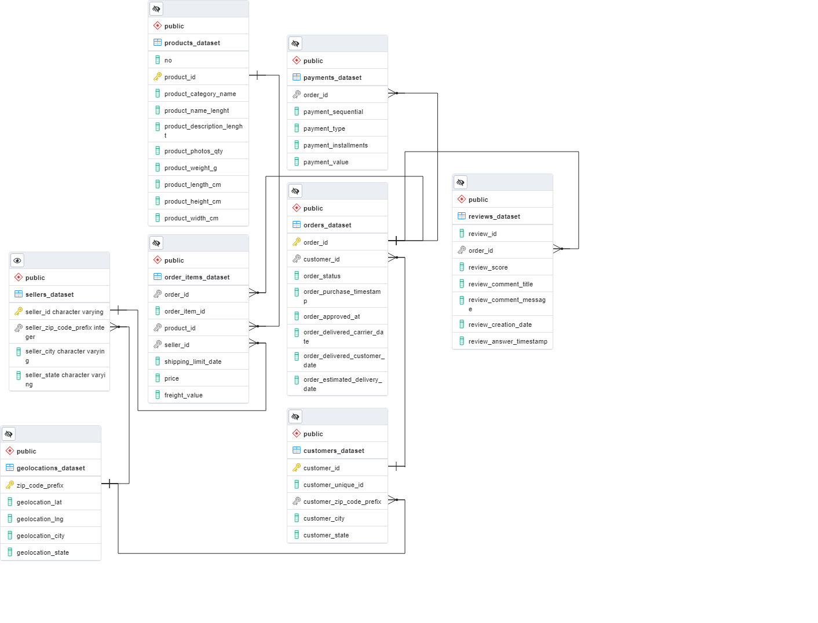
Data Preparation
Dari gambar ERD disamping dapat disimpulkan bahwa:
customers_dataset mempunyai hubungan one to many dengan orders_dataset.
orders_dataset mempunyai hubungan one to many dengan reviews_dataset, payments_dataset dan order_limits_dataset.
products_dataset mempunyai hubungan one to many dengan order_limits_dataset.
sellers_dataset mempunyai hubungan one to many dengan order_limits_dataset.
geolocations_dataset mempunyai hubungan one to many dengan customers_dataset dan sellers_dataset
Lihat atau Download ERD disini
https://drive.google.com/file/d/1jv-9W14EL8h-F7XI7O8NgaZH5djNf94W/view?usp=sharing

Slide 5
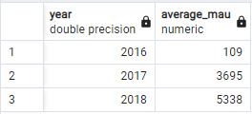
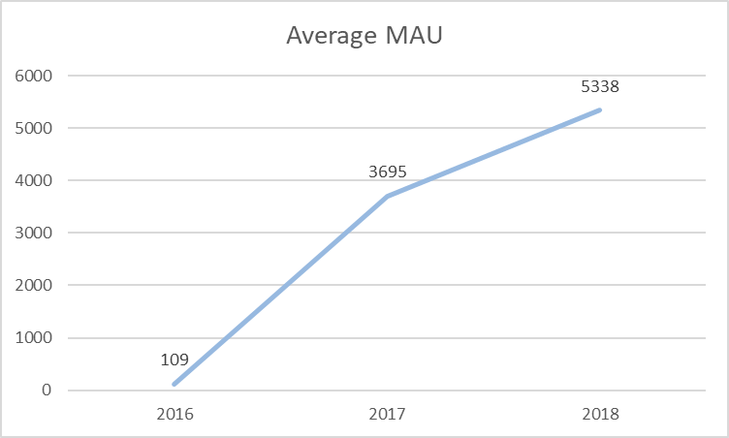
Annual Customer Activity Growth Analysis
Rata-rata Monthly Active User (MAU) per tahun
Tabel disamping menampilkan rata-rata Monthly Active User (MAU) pertahun. MAU ini adalah salah satu variable untuk menentukan apakah pertumbuhan pelanggan dalam suatu bisnis itu baik atau buruk.
Dapat dilihat bahwa nilai dari MAU ini meningkat disetiap tahunnya. Peningkatan terbesar terjadi di tahun 2017 dengan nilai 3695 user atau 3586 lebih tinggi dari tahun sebelumnya.
Hal ini juga didukung oleh grafik Average MAU pertahun.
Query selengkapnya dapat dilihat disini
https://docs.google.com/document/d/1LOI8B0CGIOf1-z8dq7IJGvHFjZOw6-nL/edit?usp=share_link&ouid=118050082073262481520&rtpof=true&sd=true

Slide 6
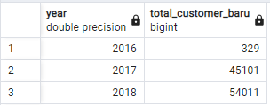
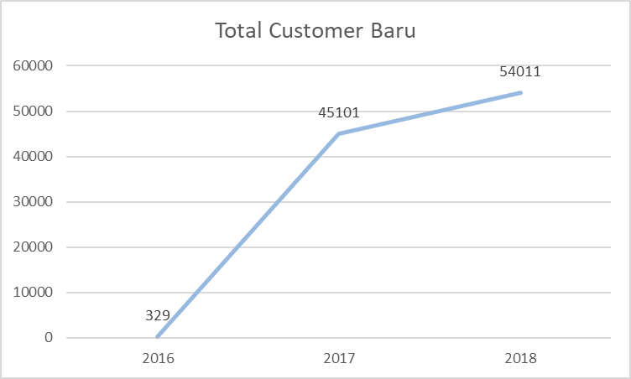
Annual Customer Activity Growth Analysis
Total Customer Baru per tahun
Tabel disamping menampilkan Total Customer Baru pertahun. Total Customer Baru juga salah satu variable untuk menentukan apakah pertumbuhan pelanggan dalam suatu bisnis itu baik atau buruk.
Dapat dilihat bahwa nilai dari total customer baru ini meningkat setiap tahunnya. Peningkatan ini sebanding dengan jumlah MAU. Ini membuktikan bahwa mayoritas user yang aktif merupakan customer baru.
Hal ini juga didukung oleh grafik Total Customer Baru pertahun.
Query selengkapnya dapat dilihat disini
https://docs.google.com/document/d/1LOI8B0CGIOf1-z8dq7IJGvHFjZOw6-nL/edit?usp=share_link&ouid=118050082073262481520&rtpof=true&sd=true

Slide 7
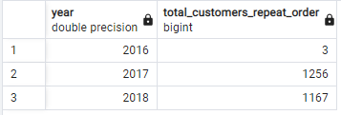
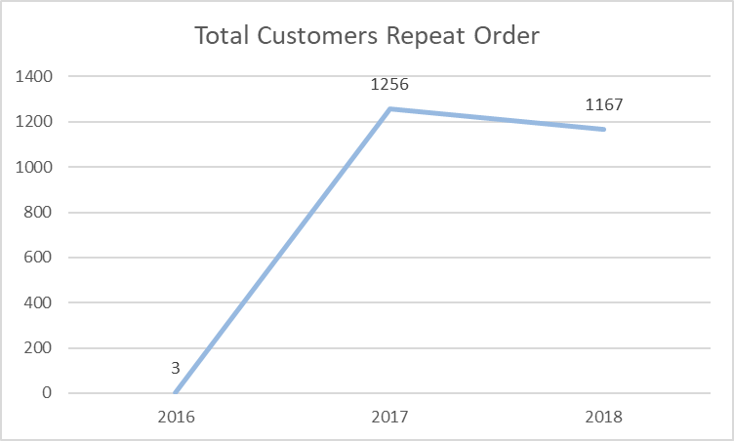
Annual Customer Activity Growth Analysis
Jumlah Customer yang Melakukan Repeat Order per tahun
Tabel disamping menampilkan Jumlah Customer yang Melakukan Repeat Order pertahun.
Dapat dilihat bahwa total customer yang melakukan repeat order mengalami peningkatan yang tajam di tahun 2017 dengan nilai 1256 customer atau 1253 lebih tinggi dari tahun sebelumnya. Namun pada tahun 2018 total customer yang melakukan repeat order mengalami penurunan sebesar 89 customer. Nilai ini masih dalam tahap yang wajar namun tetap perlu diperhatikan mengapa hal ini bisa terjadi.
Hal ini juga didukung oleh grafik Total Customers Repeat Order pertahun.
Query selengkapnya dapat dilihat disini
https://docs.google.com/document/d/1LOI8B0CGIOf1-z8dq7IJGvHFjZOw6-nL/edit?usp=share_link&ouid=118050082073262481520&rtpof=true&sd=true

Slide 8
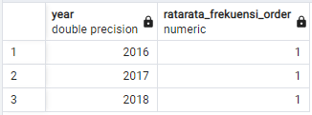
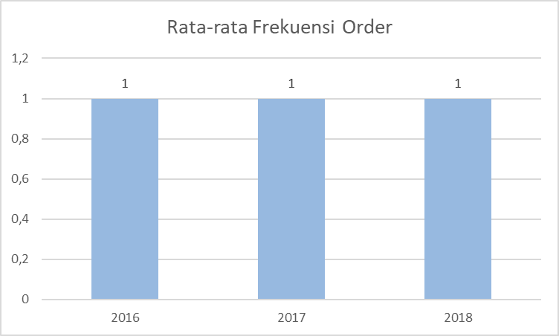
Annual Customer Activity Growth Analysis
Rata-Rata Frekuensi Order untuk setiap tahun
Tabel disamping menampilkan Rata-Rata Frekuensi Order untuk setiap tahun.
Dapat dilihat bahwa Rata-Rata Frekuensi Order untuk setiap tahun hanya 1 saja. Artinya kebanyakan dari pelanggan hanya melakukan order satu kali sepanjang tahun.
Hal ini juga didukung oleh grafik Rata-rata Frekuensi Order pertahun.
Query selengkapnya dapat dilihat disini
https://docs.google.com/document/d/1LOI8B0CGIOf1-z8dq7IJGvHFjZOw6-nL/edit?usp=share_link&ouid=118050082073262481520&rtpof=true&sd=true

Slide 9
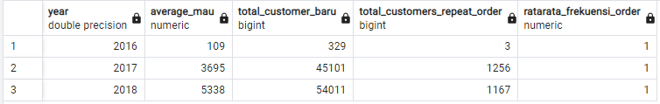
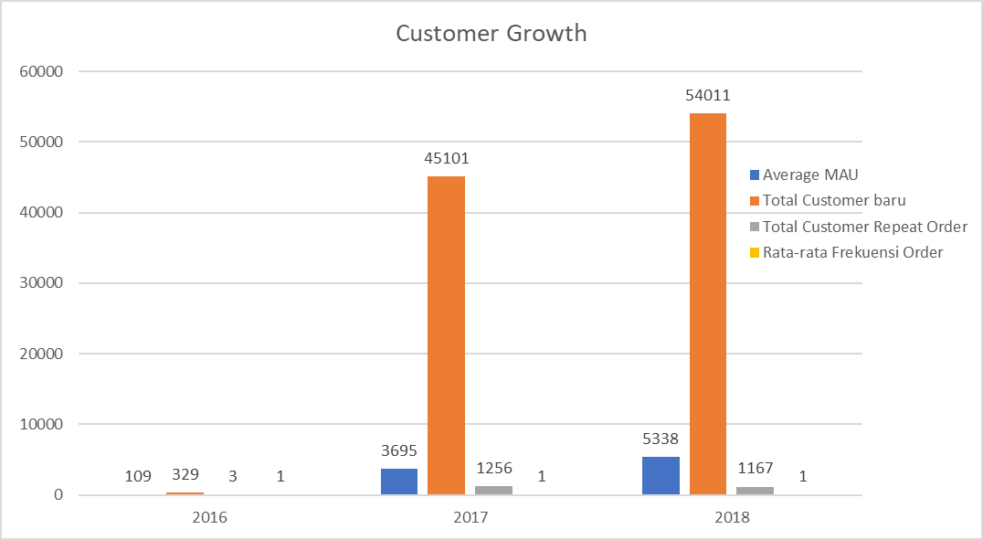
Annual Customer Activity Growth Analysis
Customer Growth
Query selengkapnya dapat dilihat disini
https://docs.google.com/document/d/1LOI8B0CGIOf1-z8dq7IJGvHFjZOw6-nL/edit?usp=share_link&ouid=118050082073262481520&rtpof=true&sd=true

Slide 10
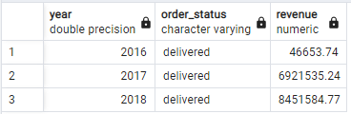
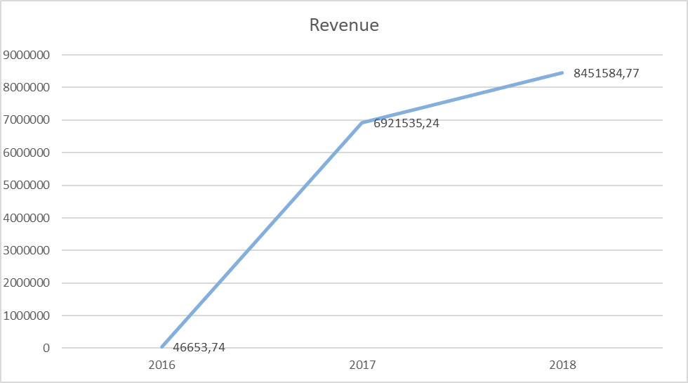
Annual Customer Activity Growth Analysis
Revenue per tahun
Tabel disamping menampilkan jumlah dari Revenue pertahun. Matriks yang digunakan adalah order dengan status ‘delivered’ atau sudah terkirim.
Dapat dilihat bahwa nilai dari Revenue ini meningkat setiap tahunnya. Peningkatan terbesar terjadi di tahun 2017 karena banyaknya total customer baru dan total customer yang melakukan repeat order.
Hal ini juga didukung oleh grafik Revenue pertahun.
Query selengkapnya dapat dilihat disini
https://docs.google.com/document/d/16S6-n3Wb8KxnWiBv4yLphqWQk2mdMRCt/edit?usp=share_link&ouid=118050082073262481520&rtpof=true&sd=true

Slide 11
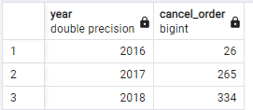
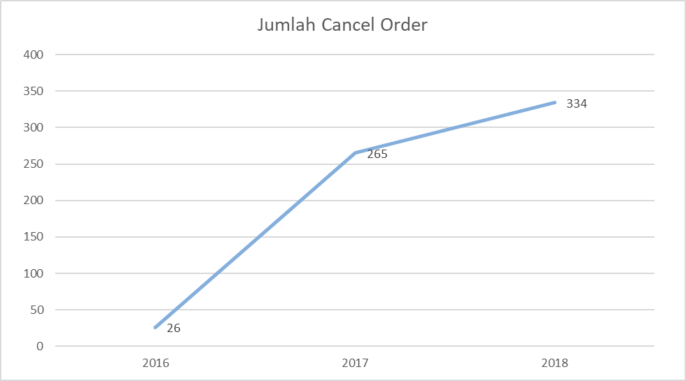
Annual Customer Activity Growth Analysis
Jumlah Cancel Order per tahun
Tabel disamping menampilkan jumlah dari Cancel Order pertahun.
Dapat dilihat bahwa nilai dari Cancel Order ini meningkat setiap tahunnya. Peningkatan terbesar terjadi di tahun 2017 namun masih dalam nilai yang wajar jika dibandingkan dengan jumlah order yang diterima. Walaupun nilai dari jumlah cancel order pertahun kecil namun kita tetap perlu mencari tahu alasan mengapa customer melakukan cancel order.
Hal ini juga didukung oleh grafik Jumlah Cancel Order pertahun.
Query selengkapnya dapat dilihat disini
https://docs.google.com/document/d/16S6-n3Wb8KxnWiBv4yLphqWQk2mdMRCt/edit?usp=share_link&ouid=118050082073262481520&rtpof=true&sd=true

Slide 12
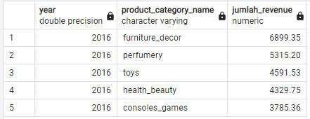
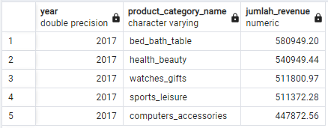
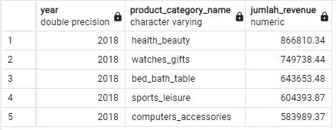
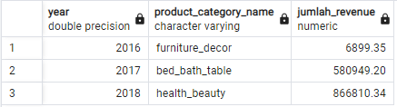
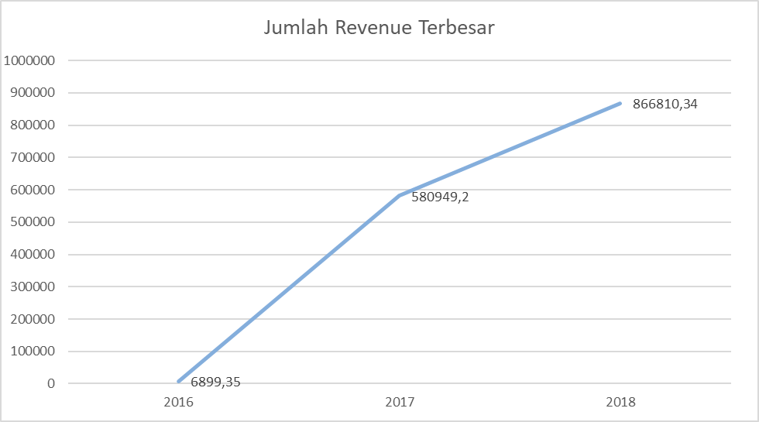
Annual Customer Activity Growth Analysis
Top Kategori yang Menghasilkan Revenue Terbesar per tahun
Tabel disamping menampilkan Top Kategori yang Menghasilkan Revenue Terbesar pertahun. Matriks yang digunakan adalah order dengan status ‘delivered’ atau sudah terkirim.
Dapat dilihat bahwa pada tahun 2016 furniture_decor memilki jumlah revenue terbesar, tahun 2017 bed_bath_table memiliki jumlah revenue terbesar dan tahun 2018 health_beuty memiliki jumlah revenue terbesar. Selain menjadi top revenue di tahun 2018, kategori health_beauty juga masuk kedalam top 5 revenue di tahun 2016 dan 2017.
Hal ini menunjukan bahwa minat dari kategori health beauty sangatlah tinggi disetiap tahunnya.
Query selengkapnya dapat dilihat disini
https://docs.google.com/document/d/16S6-n3Wb8KxnWiBv4yLphqWQk2mdMRCt/edit?usp=share_link&ouid=118050082073262481520&rtpof=true&sd=true

Slide 13
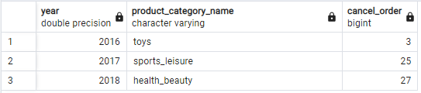
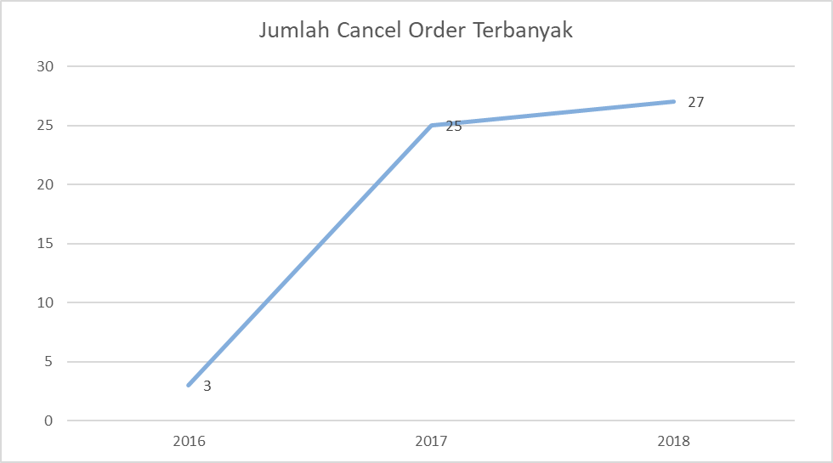
Annual Customer Activity Growth Analysis
Kategori yang Mengalami Cancel Order Terbanyak per tahun
Tabel disamping menampilkan jumlah dari Kategori yang Mengalami Cancel Order Terbanyak pertahun.
Dapat dilihat bahwa pada tahun 2016 toys memilki jumlah cancel order terbesar, tahun 2017 sports_leisure memiliki jumlah cancel order terbesar dan tahun 2018 health_beuty memiliki jumlah cancel order terbesar. Jumlah nilai cancel order pertahun ini masih sangat kecil jika dibandingkan dengan order yang diterima. Ketiga kategori disamping pun juga masuk kedalam Top 5 Revenue. Dapat disimpulkan bahwa nilai dari cancel order terbanyak per tahunnya masih sangat wajar.
Query selengkapnya dapat dilihat disini
https://docs.google.com/document/d/16S6-n3Wb8KxnWiBv4yLphqWQk2mdMRCt/edit?usp=share_link&ouid=118050082073262481520&rtpof=true&sd=true

Slide 14
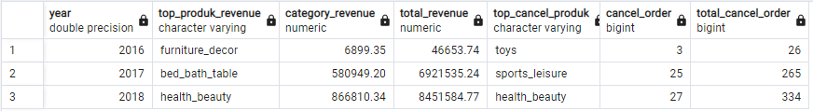
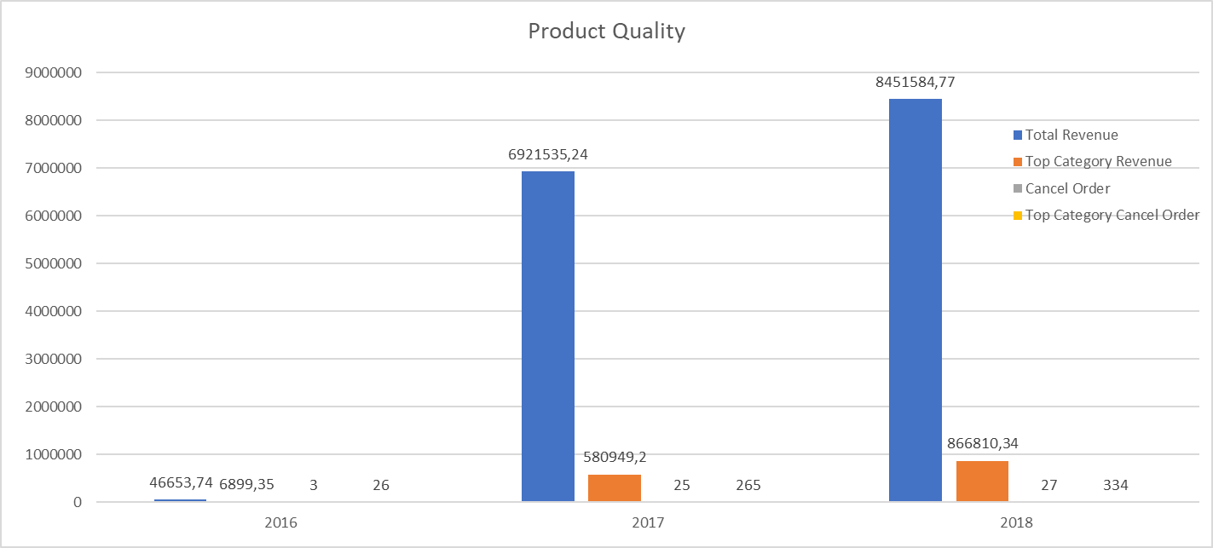
Annual Customer Activity Growth Analysis
Product Quality
Query selengkapnya dapat dilihat disini
https://docs.google.com/document/d/16S6-n3Wb8KxnWiBv4yLphqWQk2mdMRCt/edit?usp=share_link&ouid=118050082073262481520&rtpof=true&sd=true

Slide 15
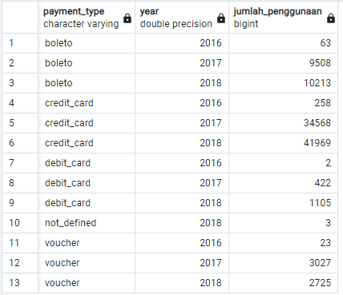
Annual Customer Activity Growth Analysis
Jumlah Penggunaan Masing-Masing Tipe Pembayaran untuk setiap tahun
Tabel disamping menampilkan jumlah dari Penggunaan Masing-Masing Tipe Pembayaran untuk setiap tahun.
Terdapat 5 tipe pembayaran yaitu
Boleto
Credit Card
Debit Card
Voucher
Not defined (tidak terdifinisikan)
Query selengkapnya dapat dilihat disini
https://docs.google.com/document/d/14Yra-eU1uJMaAGCVkBTJIm3aXL-9Jv6K/edit?usp=share_link&ouid=118050082073262481520&rtpof=true&sd=true
Dapat dilihat bahwa nilai dari jumlah penggunaan setiap payment_type selalu meningkat di setiap tahunnya kecuali pada tipe voucher. Pembayaran menggunakan voucher turun ditahun 2018. Pada tahun 2018 juga terdapat 3x pembayaran menggunakan tipe yang belum terdefinisikan (Not defined)

Slide 16
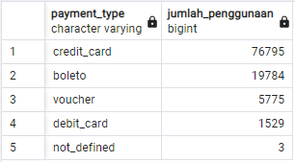
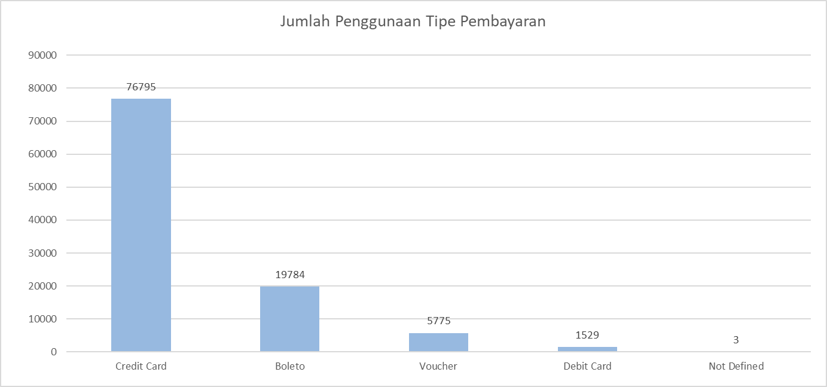
Annual Customer Activity Growth Analysis
Pembayaran dengan tipe Credit Card menjadi tipe pembayaran yang paling diminati customer. Dan pembayaran dengan tipe Debit Card menjadi tipe pembayaran yang kurang diminati customer.
Urutan dari jumlah penggunaan setiap tipe pembayaran pun sama disetiap tahun
Credit Card
Boleto
Voucher
Debit Card
Query selengkapnya dapat dilihat disini
https://docs.google.com/document/d/14Yra-eU1uJMaAGCVkBTJIm3aXL-9Jv6K/edit?usp=share_link&ouid=118050082073262481520&rtpof=true&sd=true

Slide 17
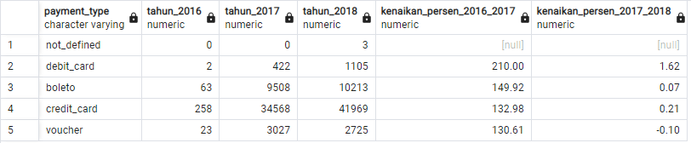
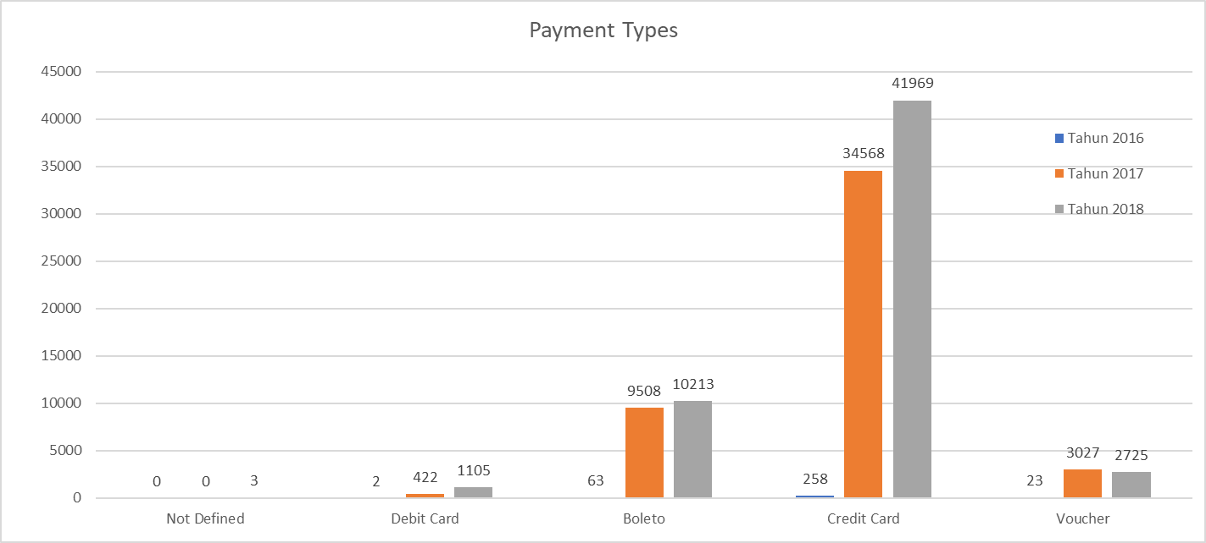
Annual Customer Activity Growth Analysis
Penggabungan Tabel bentuk Pivot Tabel
Query selengkapnya dapat dilihat disini
https://docs.google.com/document/d/14Yra-eU1uJMaAGCVkBTJIm3aXL-9Jv6K/edit?usp=share_link&ouid=118050082073262481520&rtpof=true&sd=true

Slide 18
Annual Customer Activity Growth Analysis
Secara keseluruhan, metode pembayaran yang lebih diminati adalah kartu kredit, sehingga dapat dilakukan analisis lebih lanjut mengenai kebiasaan pelanggan dalam menggunakan kartu kredit.
Hal lain yang menarik untuk diperhatikan di sini adalah peningkatan penggunaan kartu debit yang signifikan, yaitu lebih dari 100% dari tahun 2017 ke tahun 2018. Di sisi lain, penggunaan voucher justru menurun dari tahun 2017 ke tahun 2018. Hal ini mungkin terjadi karena adanya promosi/kerja sama dengan kartu debit tertentu dan juga pengurangan metode promosi menggunakan voucher.
Pada tahun 2018 juga ditemukan untuk pertama kalinya 3 pembayaran yang belum atau tidak terdefinisi.
Query selengkapnya dapat dilihat disini
https://docs.google.com/document/d/14Yra-eU1uJMaAGCVkBTJIm3aXL-9Jv6K/edit?usp=share_link&ouid=118050082073262481520&rtpof=true&sd=true

